Slide 1






Mirigykór

Slide 2
Elég gyakori betegségről van szó, az esetleges szövődmények súlyos veszteséget okoznak, a gyógykezelés költséges, de a bántalom elhullást is okozhat.
A fertőzés lehetőségének a kiiktatásával és a megfelelő tartási, takarmányozási és higiéniai körülmények biztosításával a baj jórészt megelőzhető.

Slide 3


MI OKOZZA?
A mirigykór a fiatal lovak felső légúti nyálkahártyáinak, valamint a fej és a torok nyirokcsomóinak gennyes gyulladásával, esetleg szeptikémiával (vérfertőzés, népiesen „vérmérgezés”) járó, heveny fertőző betegsége, mely világszerte előfordul.
A betegséget egy gömb alakú, Gram-pozitív, Streptococcu equi subsp. equi vagy ritkán a S. equi subsp. zooepidemicus nevű baktérium okozza. A lovak között mindenekelőtt a fiatal ½-2 éves állatok a legfogékonyabbak.
A kórokozót egy-egy állományba rendszerint tünetmentes, a betegségen korábban átesett lovakkal hurcolják be. Nagyon fontos ugyanis tudni, hogy a betegségen átesett állatok baktériumhordozók maradnak, ami komoly fertőzési forrást jelent.

Slide 4
A FERTŐZÉS MÓDJA
1. A fertőzés terjedhet aerogen (légúti) úton, amikor a beteg állatokból a köhögéskor levegőbe jutott váladékcseppek az egészséges állatok orr-, garatüregének a nyálkahártyájára kerülnek.
2. Az orrváladékkal szennyezett takarmány és ivóvíz felvétele útján.
3. A baktériumok sérüléseken át is bekerülhetnek a szervezetbe.
4. Nem egyszer az gondozószemélyzet közvetíti a fertőzést.
5. A betegséget a különféle ragályfogó tárgyak is közvetíthetik.
6. Egy-egy állományba a kórokozót leggyakrabban tünetmentes, a betegségen korábban átesett, baktériumhordozó lovakkal cipelik be.

Slide 5
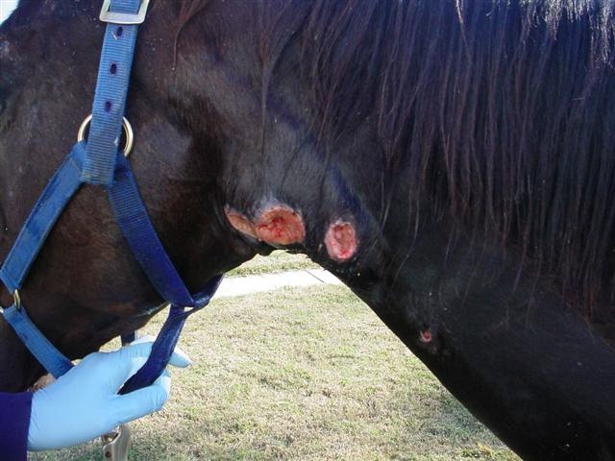
A kórokozó baktérium a torok és az orrüreg nyálkahártyájának gennyes gyulladását okozza, majd onnan bejut a fej és a nyak nyirokcsomóiba, aminek következtében azok elgennyesednek, beolvadnak és esténként ki is fakadnak.
Az esetek egy részében szeptikémia is kialakul, amely érzékeny csikókban már elhulláshoz vezethet. Máskor a vérárammal szétszóródott kórokozó áttételeket képez, különösen gyakran a bélfodri nyirokcsomókban, a tüdőben és az ízületekben. A betegség kialakulásához hajlamosító hatásokra is szükség van!
KÓRFEJLŐDÉS

Slide 6
MELYEK A BETEGSÉG KIALAKULÁSÁT ELŐSEGÍTŐ HAJLAMOSÍTÓ HATÁSOK?
1. Megázás, megfázás, nedves, huzatos istállóban való tartás.
2. A poros, ammóniás levegőjű istálló.
3. A zsúfoltan, rossz higiéniás viszonyok között tartott csikókban a bántalom olykor jelentős veszteségeket okoz.
4. A hiányos takarmányozás vagy penészes takarmány etetése.
5. Mindennemű megerőltetés, fárasztó hajtás vagy egyéb a természetes ellenálló-képességet csökkentő körülmény.
6. Minden olyan vírusfertőzés (influenza, herpes és egyéb vírusok), melyek a torok vagy a felső légutak hámját károsítják.

Slide 7

MILYEN TÜNETEK MUTATKOZNAK?
Rendszerint a 3-7 napos lappangási idő után a csikók étvágytalanok, eleinte savós, majd gennyessé váló orrfolyásuk van. Az orr és a torok nyálkahártyája, valamint a kötőhártya gyulladásos, rajta apró göbök jelennek meg, amelyek feltörnek és kimaródások keletkeznek.
A torok és a parotis (fültő alatti nyálmirigy) gyulladása miatt a betegek köhögnek, a takarmányt nehezen nyelik le, esetleg félre is nyelik, aminek akár végletes kimenetelű üszkös tüdőgyulladás lehet a következménye.

Slide 8
A megfelelő testtájéki nyirokcsomók duzzanata miatt a torok és a fültő megduzzad már akár 2-3 napon belül, majd hullámzó tapintata a nyirokcsomók beolvadására, tályog képződésére utal.
A tályogok szerencsés esetben a torok felé vagy a bőrön át sipolyjárat útján feltörnek és kiürülnek. Máskor azonban akadályozzák a nyelést és a légzést, a betegek hörögnek és köhögnek.
Megfelelő beavatkozás hiányában az állat megfulladhat, sepsisben (vérfertőzés) pusztul el, vagy áttétek miatt utóbántalmak alakulnak ki, amelyek az állatok elértéktelenedéséhez vezetnek.

Slide 9
Az aspirált (légutakba jutott) genny miatt gennyes tüdőgyulladás alakulhat ki.
A bélfodri nyirokcsomóban keletkezett tályogok akadályozzák a belek mozgását, ezért kólikás tünetek okozhatnak, feltörésük pedig gennyes hashártyagyulladás kialakulásához vezet. A mirigykór következtében gyakran gennyes ízületgyulladás fejlődik ki.
A szemben allergiás alapon a szivárványhártya, sárgatest és az érhártya együttes gyulladása alakulhat ki, mindez pedig az állat elértéktelenedéséhez vezet.

Slide 10
GYÓGYKEZELÉS – MEGELŐZÉS
1. A beteget mielőbb penicillin-kezelésben kell részesíteni, mellyel megelőzhető a septikaemia, és az áttétele képződése is. Ez természetesen az állatorvos feladata.
2. A beteg állatot azonnal pihenőbe kell állítani, és lehetőleg a társaitól el kell különíteni.
3. Sürgősen meg kell nyitni a hullámzó tapintatú tályogokat, és üregüket fertőtlenítő oldattal ki kell öblíteni.
4. Nagyon ügyelni kell arra, hogy a kiürülő genny ne kerüljön az alomra, és hogy a beteg állat állását a gyógyulás után alaposan fertőtlenítsük.
5. A beteget jól szellőztetett, pormentes, mérsékelten meleg istállóban, jó időben pedig – lehetőség szerint – szabadban kell elhelyezni.

Slide 11


6. Ízletes, könnyen rágható és nyelhető, „tartalmas” takarmánnyal kell a beteget ellátni. Súlyosabb nyelési nehézségek esetén lisztes vagy korpás ivóssal, vagy orrszondán kell mesterségesen táplálni. A félrenyelés elkerülésére lehetőleg földről etetni és itatni.
7. A beteg csikókkal együtt tartott lovakat 4-5 napig célszerű megelőzési célból ugyancsak penicillines kezelésben részesíteni.
8. A bántalom megelőzését is szolgálja, hogy az előbbiekben leírt hajlamosító körülményeket megszüntessük.
9. Nagyon fontos, hogy amint a betegség tüneteit észleljük, azonnal hívjunk állatorvost, aki a gyógyszeres kezeléseket és a szükséges sebészeti beavatkozásokat elvégzi.
10. A bántalom behurcolásának megelőzését szolgálja, ha a lehetőség szerint elkerüljük a lovak keverését illetőleg idegen lovak beállítását.

